Slide 1
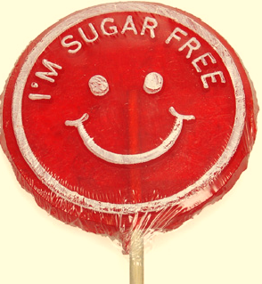
Cukormentes édes ízek
Amit az édesítőszerekről tudni kell
Frecskáné Dr. Csáki Katalin
élelmiszer-biztonsági koordinátor
Nemzeti Élelmiszerlánc-biztonsági Hivatal
Kép: http://www.pitt.edu

Slide 2
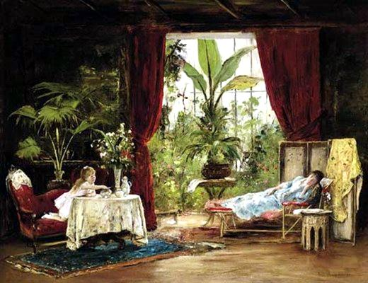
Munkácsy Mihály: Kis cukortolvaj, 1883

Slide 3
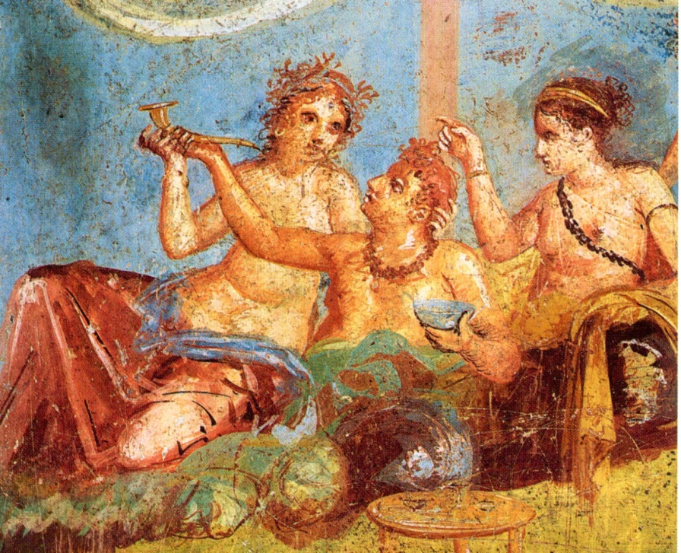
Az ókori „édesítőszer”: ólomcukor (ólom-acetát)
Az ókori Rómában mustot ólom edényben főztek:
édes szirup, ún. sapa keletkezett
Ezzel bort és más élelmiszert ízesítettek, és tartósítottak
évszázadokon át számos súlyos, gyakran halálos mérgezést okozott
Roman fresco with banquet scene (wikipedia)

Slide 4

Édesítőszerek biztonságossága
Európai Élelmiszerbiztonsági Hatóság (EFSA) értékeli forgalomba hozatal előtt az élelmiszer adalékanyagok biztonságosságát
(2002 előtt Élelmiszerügyi Tudományos Bizottság – SCF)
Az EFSA folyamatosan újraértékeli a 2009 előtt engedélyezett adalékanyagokat
EFSA ún. ADI (Acceptable Daily Intake, elfogadható napi bevitel) értéket állapít meg (elegendő adat esetén)

Slide 5
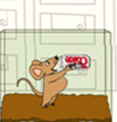
ADI meghatározása
Kísérleti állatokon végzett toxikológiai vizsgálatok alapján
www.valdo.com
NOAEL (no observable effect level):
semmilyen észlelhető káros hatást nem okozó szint
Ezt egy biztonsági faktorral osztják (általában 100)
ADI: ennyit fogyaszthat el naponta egész életén keresztül egy ember anélkül, hogy észlelhető egészségi kockázatot vállalna

Slide 6
Édesítőszerek felhasználása
Mely adalékanyag milyen élelmiszerekben és milyen mennyiségben használható fel?
EU-s rendelet határozza meg (1333/2008/EK)
A termékek címkéjén jelölni kell (név vagy E-szám)
EU-ban engedélyezett édesítőszerek:
Intenzív édesítőszerek:
Aceszulfám K (E 950)
Aszpartám (E 951)
Ciklamátok (E 952)
Szacharinok (E 954)
Szukralóz (E 955)
Taumatin (E 957)
Neoheszperidin DC (E 959)
Szteviol glikozidok (E 960)
Neotám (E 961)
Aszpartám-aceszulfámsó (E 962)
Advantám (E 969)
Cukoralkoholok:
Szorbit (E 420)
Mannit (E 421)
Izomalt (E 953)
Maltitok (E 965)
Laktit (E 966)
Xilit (E 967)
Eritrit (E 968)
(Poliglucitszirup - E 964)

Slide 7
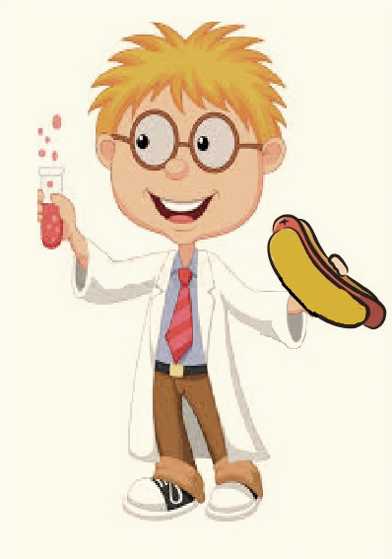
Szacharin: az első mesterséges intenzív édesítőszer
Felfedezése: véletlen
Ira Remsen professzor és tanítványa Constantin Fahlberg toluol származékokkal kísérletezett (Johns Hopkins egyetem, 1879)
Egyikük (ki?) vegyszeres kézzel evett
az ételnek intenzív édes íze lett
prioritási vita
Fahlberg szabadalmaztatta
Név: cukor latin nevéből (saccharum)
Hosszú ideig egyetlen intenzív édesítőszer
benzoesav-szulfimid
Módosított kép: https://www.colourbox.com

Slide 8
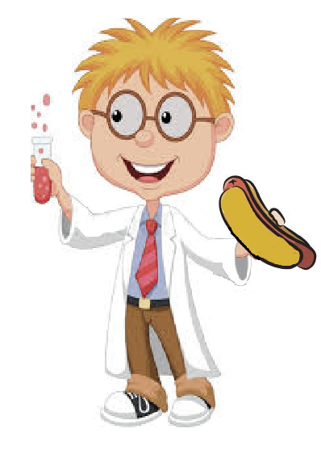
Mesterséges intenzív édesítőszerek
Véletlen felfedezett édesítőszerek:
Édesítőszer neve | E szám | Édesítő erő cukorhoz viszonyítva | Tulajdonságok | Példák felhasználásra
Szacharinok | E 954 | 200-700 | hő hatására keserűvé válik pH stabil fémes utóíz | asztali édesítőszerek, cukormentes rágógumik, üdítőitalok*, gyümölcskonzervek*, édességek*
Ciklamátok | E 952 | 30 | a szacharin kellemetlen utóízét elfedi hőstabil, pH stabil | asztali édesítőszerek, üdítőitalok*, gyógyszerkészítmények (Egyesült Államokban tiltott)
Aceszulfám K | E 950 | 200 | hőstabil, pH stabil keserű utóíz | asztali édesítőszerek, üdítőitalok*, joghurtok*, fagylaltok*, egyes dzsemek, egyes sütőipari termékek
Aszpartám | E 951 | 160-220 | cukorhoz hasonló íz csak savas közegben stabil nem hőstabil fenil-alanin-forrást tartalmaz | asztali édesítőszerek, üdítőitalok*
*csökkentett energiatartalmú vagy hozzáadott cukor nélküli termékek

Slide 9

Mesterséges intenzív édesítőszerek
Tervezett kutatómunkával létrehozott édesítőszerek:
http://hu.stockfresh.com
édesítőszer neve | E szám | édesítő erő cukorhoz viszonyítva | tulajdonságok | példák felhasználásra
Szukralóz | E 955 | 600 | hőstabil jó ízű (nincs kellemetlen utóíz) | asztali édesítőszerek
Aszpartám-aceszulfámsó | E 962 | 350 | vízben jól oldódik tiszta, édes íz | asztali édesítőszerek, instant italporok*, desszertporok*, cukormentes rágógumik
Neotám | E 961 | 7000-13 000 | tisztán édes ízű ízfokozó tulajdonságú mérsékelten hőstabil | asztali édesítőszerek
Advantám | E 969 | 37 000 | savas italokban, hő hatására részben bomlik | (még új)
*csökkentett energiatartalmú vagy hozzáadott cukor nélküli termékek

Slide 10
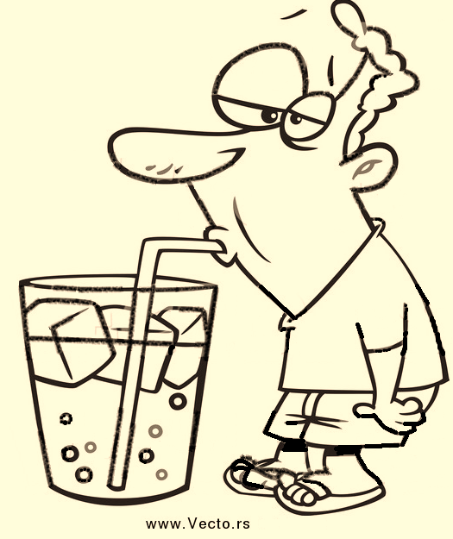
Mennyi édesített üdítővel innánk meg ADI mennyiséget?
Számítás: 60 kg tömegű fogyasztót és az ízesített italokban maximálisan megengedett szintet feltételezve
Szacharin: 3,75 liter (ADI: 5 mg/ttkg/nap)
Aszpartám: 4 liter (ADI: 40 mg/ttkg/nap)

Slide 11
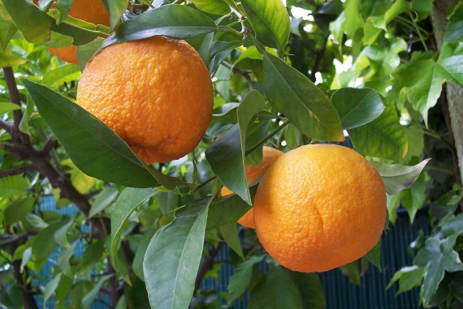
Természetes eredetű intenzív édesítőszerek
Neoheszperidin DC (E 959)
Felfedezése véletlen (1963):
Amerikai kutatók a citrus gyümölcsökben előforduló keserű anyagok szerkezete és íze közti összefüggést vizsgálták:
Egy keserű flavonoid hidrogénezésével intenzíven édes ízű anyag keletkezett
Citrus aurantium (keserű narancs)
Kép: A. Barra
Előállítás: citrus gyümölcsök feldolgozása során keletkezett melléktermékből
Tulajdonságok:
Édesítő ereje a cukorénak 400-600-szorosa
Íze: magasabb koncentrációban hosszantartó, édesgyökérhez hasonló hűsítő utóíz
Önmagában édesítőszerként ritkán alkalmazzák
Keverékekben: az egyes komponensek kellemetlen utóízét elfedi, keserűséget csökkenti, ízfokozó, íz javító
Felhasználás: rágógumik, tejtermékek*, üdítőitalok*, gyógyszerkészítmények
*csökkentett energiatartalmú vagy hozzáadott cukor nélküli termékek

Slide 12
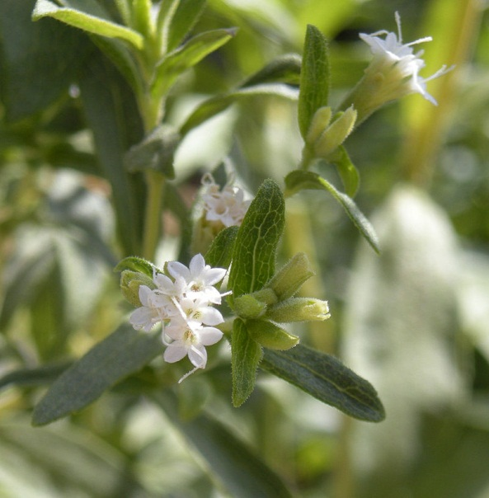
Természetes intenzív édesítőszerek
Szteviol glikozidok (E 960)
A jázminpakóca leveleiből nyert kivonat. Európai Unióban 2011 óta engedélyezett
Stevia rebaudiana Bertoni (jázminpakóca): Dél-Amerikában őshonos évelő növény
A dél-amerikai őslakosok évszázadok óta használják a levelei kivonatát édesítésre, gyógyításra
Levelei ~13% szteviol glikozidokat tartalmaznak
A különböző glikozidok édesítő ereje különböző
A kinyert keverék édesítő ereje ~ 200-300 – szorosa a cukorénak
kesernyés utóíz (ízük függ pl. talaj minőségétől, klimatikus viszonyoktól)
Jázminpakóca Kép: Ethel Aardvark
Felhasználás: (leggyakrabban keverékként) pl. asztali édesítőszerek, üdítő italok*, joghurtok*
*csökkentett energiatartalmú vagy hozzáadott cukor nélküli termékek

Slide 13
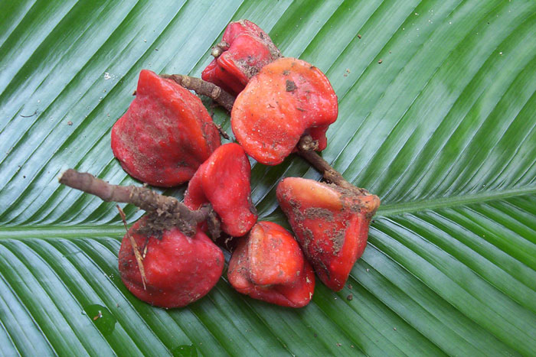
Természetes intenzív édesítőszerek folyt.
Taumatin (E 957)
A taumatin a Nyugat-Afrika esőerdőiben honos katamfe (Thaumatococcus daniellii) cserje gyümölcséből nyert fehérjekeverék
Tulajdonságai:
A cukornál 1600-3000-szer édesebb
Íze késleltetve érezhető, magasabb koncentrációban édesgyökér utóíz
Ízfokozó
Keserűséget elfedő
Hőstabil
Felhasználása:
Kis mennyiségben, más édesítőszerekkel keverve, inkább ízfokozó-ízmódosító tulajdonságai miatt használják
Pl. rágógumik, jégkrémek*, nem alkoholos italok
Katamfe cserje
kép: http://www.export-forum.com
*csökkentett energiatartalmú vagy hozzáadott cukor nélküli termékek
Notes:
http://www.export-forum.com/africa/plants/images/Thaumatococcus-daniellii-2.jpg
Kép

Slide 14
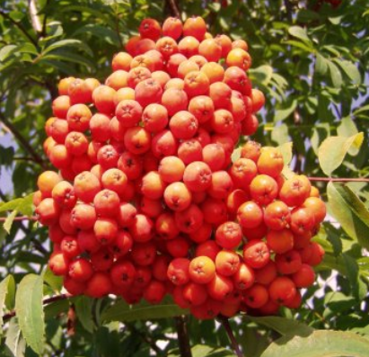
Cukoralkoholok (poliolok)
A cukoralkoholok olyan cukorszármazékok, melyekben a keton ill. aldehid csoport helyett hidroxil csoport van
A legrégebb óta ismert és használt cukoralkoholok:
Szorbit:
1872-ben izolálták először friss berkenyeléből Elnevezés a berkenye latin nevéből: Sorbus aucuparia
Mannit:
virágos kőris, más néven mannakőr kérgéből
http://www.ornamental-trees.co.uk
Ipari mértékű előállítás: 1937-től, cukrokból

Slide 15
Cukoralkoholok
Csak részben szívódnak fel és részben metabolizálódnak:
cukrokhoz viszonyítva jóval kevesebb energia bevitel
cukoralkohol | édesítő erő (cukor=1) | felszívódás vékonybélből | hasznosuló energiatartalom kcal/g (cukoré: 4)
eritrit | 0,6-0,7 | 90% | 0-0,2
xilit | 1,0 | 50% | 2,0-2,6
mannit | 0,5 | 50% | 1,5-1,9
szorbit | 0,6 | 50-79% | 2,0-2,6
maltit | 0,9 | 50-75% | 2,8-3,2
izomalt | 0,4 | 50-60% | 2,4-2,9
laktit | 0,3-0,4 | 0% | 2,8-3,2

Slide 16
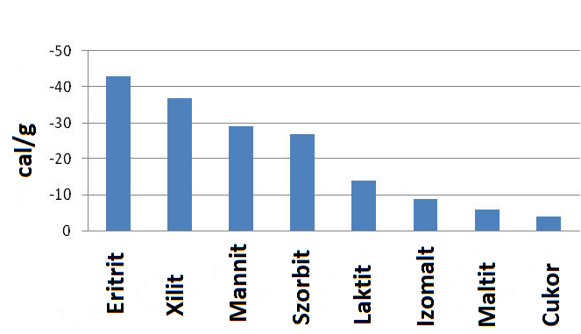
Cukoralkoholok hűsítő hatása
Oldódáskor hőt vonnak el a környezettől
Oldáshő. A negatívabb oldáshő erősebb hűsítő hatást jelent
Ábra: http://www.starch.dk/isi/glucose/polyol.asp

Slide 17

Cukoralkoholok
Cukorhoz hasonló íz
Hőstabilak, pH stabilak
Hőkezelésre nem barnulnak
Segítenek megtartani a nedvességet
Térfogat, tömeg cukorhoz hasonló: alkalmasak pl. piskóták sütéséhez is
Alacsony glikémiás index
Nagyobb mennyiségben puffadást, hasmenést okoznak (legkevésbé az eritrit)
Drágák
Kutyáknak nem adható
www.veterinarypracticenews.com

Slide 18
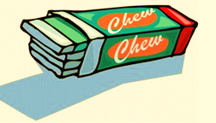
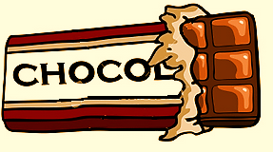
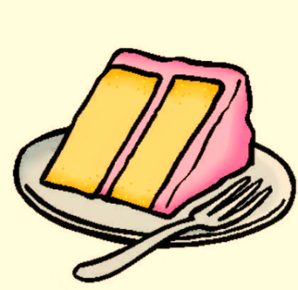

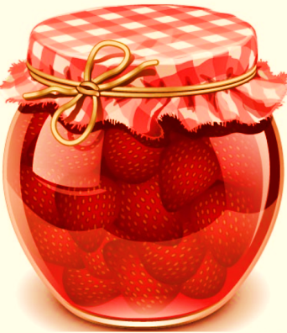
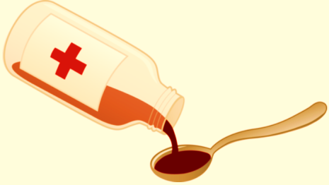

Cukoralkoholok felhasználása
http://www.cliparthut.com
Cukormentes édességek: cukorkák, rágógumik, bevonatok, zselék, karamellek
Csokoládék*
Sütőipari termékek*: piskóták, kekszek, müzli szeletek
Tejtermékek*, fagylaltok*, jégkrémek*
Dzsemek*: gyümölcsös ízt erősítik
Asztali édesítőszerek
Gyógyszerek
Fogkrémek (xilit)
http://picturespider.com
http://clipfid.com
http://pixersize.com
http://4-designer.com
http://sweetclipart.com
*csökkentett energiatartalmú vagy hozzáadott cukor nélküli termékek
http://www.dreamstime.com

Slide 19
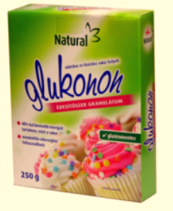
Édesítőszer keverékek
Ideális édesítőszer:
Cukorhoz hasonló íz
Élelmiszerben betöltött funkció mint a cukoré (pl. szerkezet, tömeg)
Alacsony energia tartalom
Ne ártson
Ár
Keverékek alkalmazása:
Ideális íz profil
Textúra (tömeg, térfogat)
Ár: egymás édesítő erejét növelik
Egy adott adalékanyag bevitele csökkenthető
Összetevők: édesítőszerek (szorbit, szacharin nátrium sója)
http://www.sarokabc.hu

Slide 20
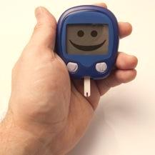

Egészségre vonatkozó, engedélyezett állítások (432/2012/EU RENDELET)
Cukorhelyettesítőkre vonatkozó állítások:
(intenzív édesítőszerek, xilit, szorbit, mannit, maltit, laktit, izomalt, eritrit, szukralóz és polidextróz, D-tagatóz és izomaltulóz)
A cukor helyett a cukorhelyettesítőt tartalmazó ételek/italok fogyasztása a fogyasztást követően kisebb mértékű vércukorszint-emelkedést okoz, mint a cukrot tartalmazó ételek/italok fogyasztása
A cukor helyett a cukorhelyettesítőt tartalmazó ételek/italok fogyasztása hozzájárul a fogak mineralizációjának fenntartásához
http://www.rd.hu
www.drseemasteffensdentistry.com
Az egészségre vonatkozó állításoknak általánosan elfogadott tudományos bizonyítékokon kell alapulniuk, ezeket az EFSA értékeli, csak ez után kerülhetnek a rendeletbe

Slide 21
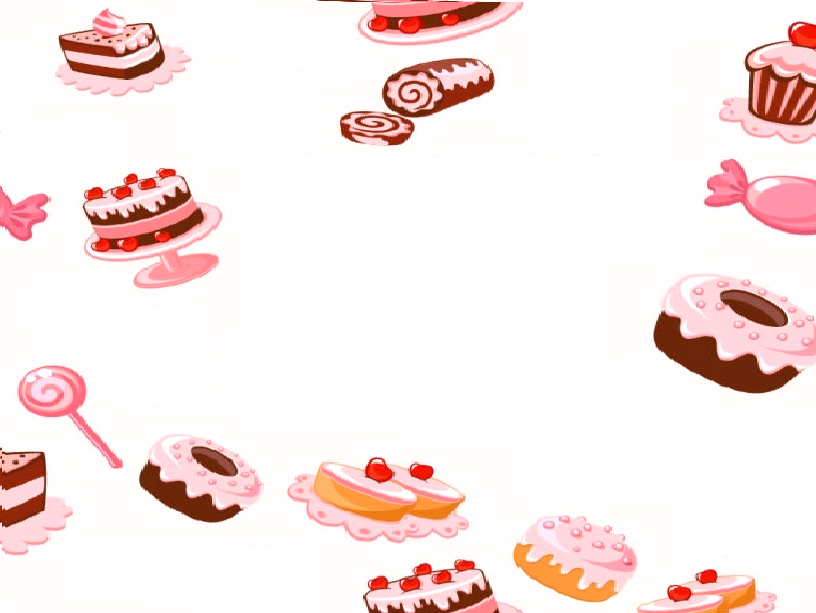
Köszönöm a figyelmet!

